Slide 1
Beat The Other - API REST
Grupo 1 – fase 3

Slide 2

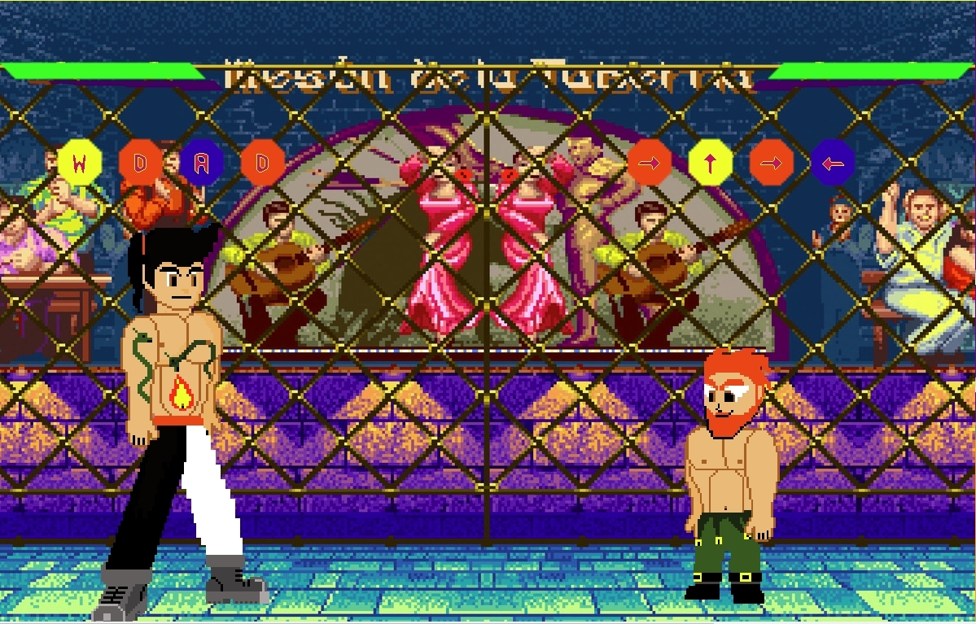
En entregas anteriores…

Slide 3
¡Nueva funcionalidad!
Registro de nuevos usuarios con un Nick personalizado.
Ver en todo momento a otros jugadores conectados.
Chat con otros jugadores para usuarios registrados.
Avisos de perdida de conexión con el servidor.

Slide 4

¡GRACIAS!
GRUPO 1
David Lugo-Viña
Adrián Ramírez Martín
Jesús José Robles Jiménez
Borja Martínez Requena

